Slide 1
Подсчёт пищевой ценности продуктов
Устинова Ангелина

Slide 2

Введение
В приложении можно рассчитать ежедневный рацион, узнать пищевую ценность потребляемых продуктов.
Знания о том, как рассчитываются КБЖУ (Калории, Белки, Жиры и Углеводы) необходимы для контроля веса.
Это используется как для похудения, так и для набора мышечной массы, или поддержания физической формы.
Зная свою суточную норму КБЖУ легко можно добиться поставленных целей.

Slide 3
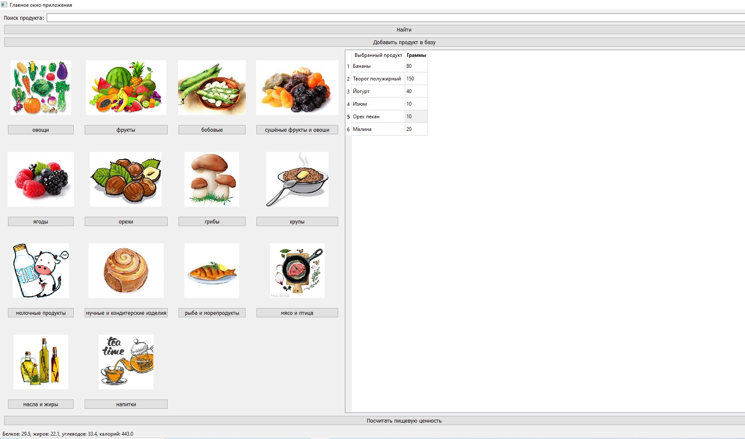
Структура приложения
В приложении импортируются только классы из библиотеки Pyqt5 и сгенерированный дизайн окон.
Основной класс приложения - MainApp, в котором реализованы функции:
поиск продукта по введённому названию;
добавление нового продукта;
вывод списка продуктов по категориям и подсчёт пищевой ценности выбранных продуктов.
Виджеты для всех функций, кроме добавления продукта создаются в главном файле main.py.

Slide 4

Заключение

